Slide 1
Параллельность
прямых и плоскостей

Slide 2
Аксиомы стереометрии
A1
B
A3
A
β
α
C
l
L
α
A2
B
A
α

Slide 3
Следствия из аксиом
Следствие 1
Следствие 2
A
b
α
а
α
Способы задания плоскостей
В
С
a
А
b
α
α
А
a
b
α
a
α

Slide 4
Задание 1:
определите, сколько плоскостей
можно провести через выделенные элементы?
1)
2)
3)
4)
5)
6)

Slide 5
Взаимное расположение прямых
1. Совпадают
2. Пересекаются
b
а
а
М
α
b
4. Не пересекаются,
лежат в разных плоскостях
а∩b=M
3. Не пересекаются,
лежат в одной плоскости
а
α
а
b
b
α
β
аи b скрещивающиеся
Признак!
a||b
Признаки!

Slide 6
Задание 2:
выясните взаимное расположение прямых
(основания – трапеции, боковые грани – параллелограммы)
А₁
D₁
ВС и ДС
АВ и А₁В₁
АА₁ и СС₁
МК и С₁Д₁
АВ и СС₁
К
В₁
С₁
АВ и ДС
СВ и С₁В₁
ВС и А₁Д₁
МК и СД
СД и АА₁
пересекаются
параллельны
А
D
параллельны
пересекаются
М
скрещивающиеся
В
С

Slide 7
Взаимное расположение
прямой и плоскости
а
М
а
α
α
а ⊂ α
а ∩ α=М
а
α
а||α (α||а)
Признак!

Slide 8
Важные теоремы, связанные
с параллельностью прямой и плоскости
1)
3)
α
а
c
т
а||β
а ⊂α
α∩β=т
β
а||т
α
т
2)
а
α
β
а||b
а⊂α
b⊂β
α∩β=с
c
с||а
с||b
т||α
т||β
α∩β=с
т||с
b
β

Slide 9
Взаимное расположение плоскостей
1)
β
3)
α
α
β
2)
α
М
т
β
Определение. Две плоскости называются параллельными, если они не пересекаются

Slide 10
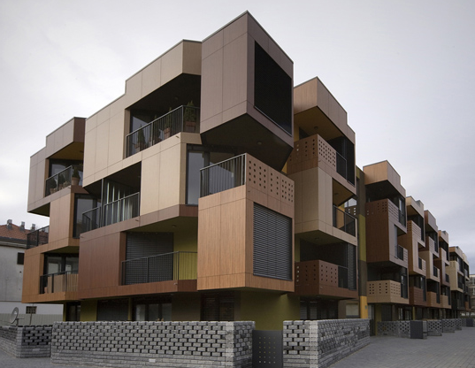
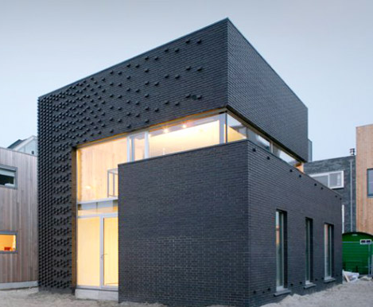
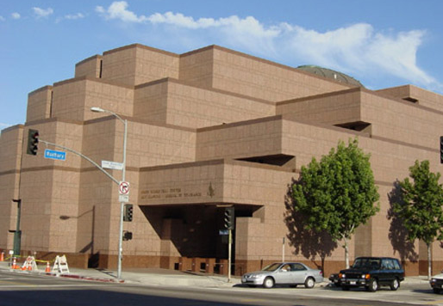
Параллельные плоскости в современной архитектуре
Параллельные плоскости и прямые создают жесткие связи-каркасы, также обеспечивают равномерное распределение нагрузки

Slide 11
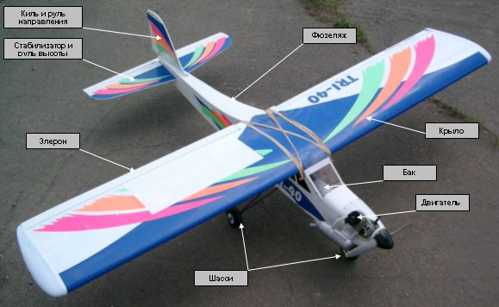
Параллельные плоскости в технике
Параллельные плоскости «летают»

Slide 12
Признак параллельности двух плоскостей
Если
две пересекающиеся прямые одной плоскости
соответственно параллельны
двум прямым другой плоскости,
то эти плоскости параллельны
а
Дано:
а∩ b = M, a ⊂ α, b ⊂ α
a₁ ⊂ β, b₁ ⊂ β
a || a₁, b || b₁
M
b
α
а₁
c
β
b₁
Доказать:α || β
Доказательство: (от противного)
Предположим, что α и β не параллельны. Тогда они пересекутся по некоторой прямой с.
1) а||β
а ⊂α
α∩β=c
2) b||β
b ⊂α
α∩β=c
3) а||с
b||с
а||с
b||c
а||b
, что противоречит условию

Slide 13
Плоскости α и β параллельны, прямая т лежит в плоскости α. Докажите, что прямая т параллельна плоскости β
Задача 1
Дано:
α||β
т⊂α
Доказать:
т||β
β
М
α
т
Доказательство:
Предположим, что т пересекает β в некоторой точке М.
Тогда точка М принадлежит и плоскости β,
и плоскости α (так как точка М лежит на прямой т,
лежащей в плоскости α). Но это невозможно ,
поскольку по условию плоскости α и β параллельны.
Значит прямая т параллельна плоскости β.

Slide 14
Задача 2 (ещё один признак параллельности плоскостей!)
Если две пересекающиеся прямые одной плоскости параллельны другой плоскости, то такие плоскости параллельны
Дано:
т∩п=М
т⊂α
п⊂α
т||β
п||β
Доказать:
α||β
Доказательство:
п
α
т
М
β
с

Slide 15
Задача 3 Две стороны треугольника параллельны плоскости α. Докажите, что и третья сторона параллельна плоскости α.
Дано:
ΔАВС
АВ||α
ВС||α
Доказать:
АС||α
Доказательство:
А
β
С
В
α
Для доказательства используем задачи 2 и 1

Slide 16
Задача 4 В тетраэдре АВСД точки K, L, M – середины сторон АВ, АС, АД соответственно. Докажите, что плоскости KLM и ВСД параллельны
Дано:
АВСД – тетраэдр
К – середина АВ
L – середина АС
М – середина АД
Доказать:
KLM || ВСД
Доказательство:
А
К
М
L
В
Д
Для доказательства используем
признак параллельности плоскостей:
1)
2)
3)
С

Slide 17
Проверь себя:
1 | 2 | 3 | 4 | 5 | 6 | 7 | 8 | 9 | 10
нет | да | нет | нет | нет | нет | нет | да | да | да

Slide 18
Задача 5 В кубе АВСДА₁В₁С₁Д₁ точка М – середина А₁В₁,
N – середина В₁С₁, К – середина АД, Р – середина ДС. Определите взаимное расположение плоскостей:
В₁
N
С₁
М
MNK и MNP
A₁B₁C₁ и ADC
MKP и ВВ₁Д
Д₁КР и BMN
A₁DC₁ и АВ₁С
АСС₁ и МКР
А₁
Д₁
В
С
Р
А
К
Д

Slide 19
Домашнее задание:
П.10; № 51, 54, 55 (записать решение), задача №5; доказать самостоятельно «Если две плоскости параллельны третьей, то они параллельны между собой»

Slide 20
Спасибо за внимание!

